Slide 1
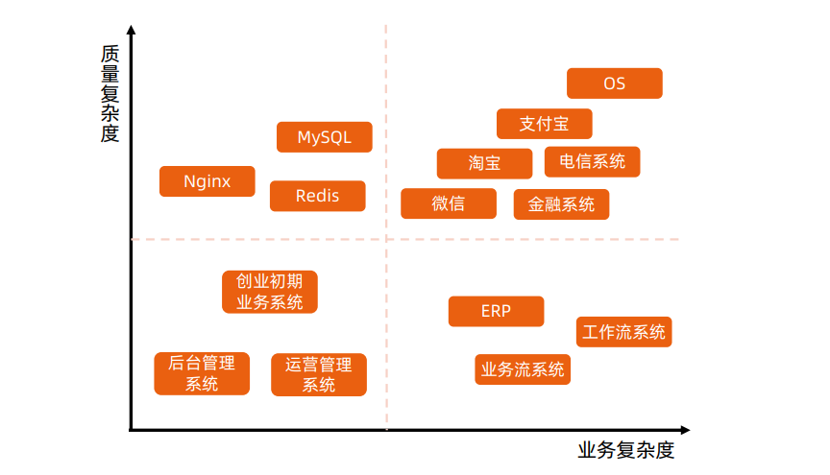
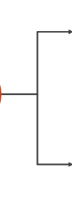
朋友圈主要功能
据 2021 年微信公开数据显示，每天7.8 亿人进入朋友圈，1.2 亿人发朋友圈，朋友圈每天有 1 亿条视频
据此推算平时的TPS、QPS
QPS：7.8 亿/86400 = 9027 TPS：1.2 亿/86400=1388
另外朋友圈点赞、评论的QPS：1388*10=13880
峰值的TPS、QPS，假设80%的人每天集中花费3个小时使用朋友圈
QPS：9027*0.8*8 约6万 TPS：1388*0.8*8 约9千
另外朋友圈点赞、评论的QPS：13880*0.8*8 约 8万
朋友圈业务流程不是很复杂，但是质量要求高
朋友圈
发朋友圈
TQPS：1388 峰值达到9千
朋友圈
浏览回复
QPS：9027 峰值达到6万
回复的TPS峰值高达8万
其他功能

Slide 2


朋友圈高性能复杂度分析—发布、评论
进程模型
快速读取图片、视频数据
计算高性能
网络模型
单机
缓存模型
缓存朋友圈元数据（ID、列表等）
发朋友圈
存储高性能
LSM存储
存储图片、视频数据
浏览回复
计算高性能
任务分配
其他功能
集群
存储高性能
采用分布式数据库
数据分片存储
朋友圈的性能主要体现在如下两个方面：
1、并发写入量很大
2、按照权限设置及时看到相关朋友圈内容
2、发布、回复内容要保证时序性

Slide 3




朋友圈高性能复杂度分析—发布、评论
负载均衡服务器
如Nginx服务器 采用随机/HASH的方式下发请求
朋友圈业务服务器
Shard ing--JDBC
Shard ing--JDBC
存储朋友圈发布记录、
回复记录的分布式数据库
分库分表
流媒体存储：视频、图片

Slide 4
朋友圈高性能复杂度分析—浏览
进程模型
快速读取图片、视频数据
计算高性能
网络模型
单机
缓存模型
CDN、Redis 缓存朋友圈元数据（ID、列表等）
发朋友圈
存储高性能
LSM存储
存储图片、视频数据
浏览回复
计算高性能
任务分配
其他功能
集群
存储高性能

Slide 5
朋友圈高性能复杂度分析—浏览
负载均衡服务器
如Nginx服务器 采用随机/HASH的方式下发请求
朋友圈业务服务器
Shard ing--JDBC
存储朋友圈发布记录、
回复记录的分布式数据库
分库分表

